Slide 1
Особенности грузовых авиаперевозок для бизнеса в условиях ограничений
ООО «Скай Карго Сервис»
Артем Мегаев,
Руководитель отдела по работе с клиентами

Slide 2
Компания «Sky Cargo Service» с 2014 года на рынке авиа грузоперевозок. Мы являемся прямыми агентами авиакомпаний, аккредитованный ИАТА карго агент. Работаем со всеми типами грузов: генеральный, опасный, с температурным режимом. Доставляем во всех направлениях по всему миру – импорт, экспорт, международные отправки. Оказываем сервис по таможенному оформлению как в РФ, так и за рубежом, локальный сервис по доставке груза от отправителя в аэропорт вылета и из аэропорта прибытия до получателя груза, а также помогаем с получением и выдачей груза на терминалах.

Slide 3
Что дальше?
После ухода с рынка таких гигантов как Lufhansa, AirFrance, KLM, DHL Aviation прямое сообщение с Европой было прекращено. Аэрофлот также попал под санкции и «козырь в рукаве» в виде прямого рейса в/из США был потерян. Все больше и больше стран стали вводить санкции, и маршрутная сеть таяла на глазах. Нужно было срочно искать новые пути и маршруты.

Slide 4
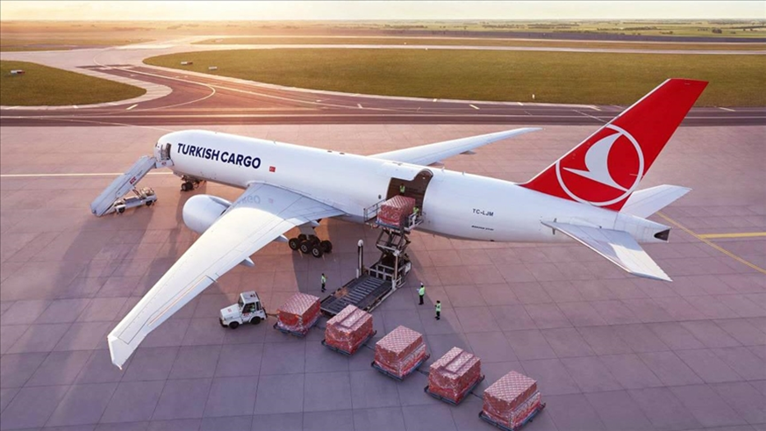
Совершает регулярные рейсы в 220 иностранных и 42 внутренних аэропорта в Европе, Азии, Африке и Америке.
Turkish Airlines совершают рейсы в 120 стран мира, больше, чем любая другая авиакомпания
Также у них есть подразделение Turkish Cargo – это 20 грузовых самолетов, позволяющие перевозить крупногабаритные и тяжеловесные грузы. Из Москвы грузовой самолет летает один раз в неделю.
Эксклюзивные тарифы на экспортные отправки.

Slide 5
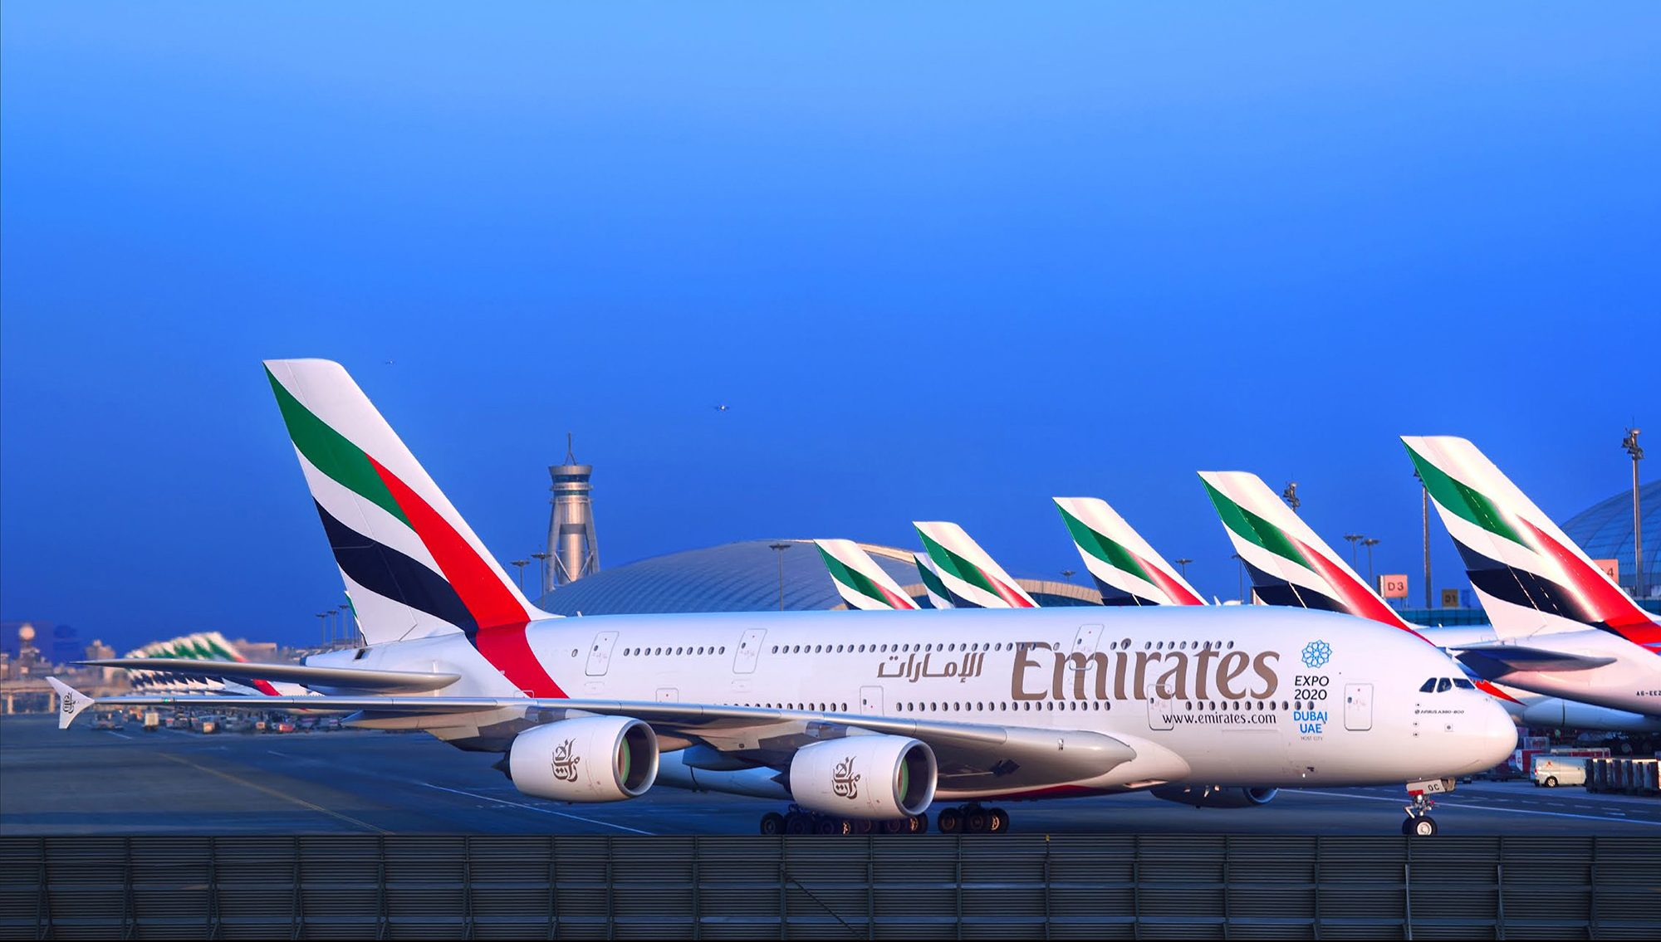
Одна из крупнейших мировых авиакомпаний, базируется в Дубае (ОАЭ).
Выполняет рейсы в более чем 150 пунктов назначения в 80 странах мира на шести континентах
Грузовые перевозки осуществляются авиакомпанией Emirates SkyCargo
Вылеты из Москвы ежедневно на B777-300, A380.
Вылеты из Санкт-Петербурга 4 раза в неделю на B777-300.
Принимают только генеральные грузы
Эксклюзивные тарифы по направлениям в страны Юго-Восточной Азии и Аравийского полуострова.

Slide 6
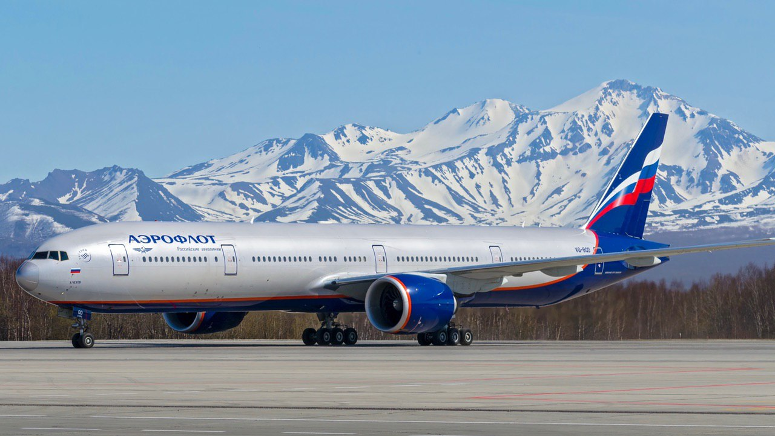
Выполняет внутренние и международные рейсы из московского аэропорта Шереметьево
Закрывает все перевозки по РФ на Дальний Восток
Международные рейсы в Китай, Таиланд, Египет, ОАЭ, Сейшелы, Азербайджан, Индия, Иран, Шри-Ланка, Мальдивы, Турция, Узбекистан, Армения, Кыргызстан, Беларусь

Slide 7
Национальная государственная авиакомпания Эфиопии, осуществляющая перевозки более чем в 125 городов мира.
Крупнейший авиаперевозчик на Африканском континенте, способный доставить груз практически в любой аэропорт Африки.
Принимаются к перевозке генеральные грузы, скоропортящиеся грузы, опасные, специальные, живые животные.
Возят санкционные грузы.
Ежедневные вылеты из Домодедово на широкофюзеляжном самолёте.

Slide 8
Национальная авиакомпания Ирана.
Рейсы на Широкофюзеляжных ВС из Внуково и Шереметьево.
Генеральные грузы принимаются практически без ограничений по отправителям и характеру груза.
Работает с санкционными грузами/отправителями.

Slide 9
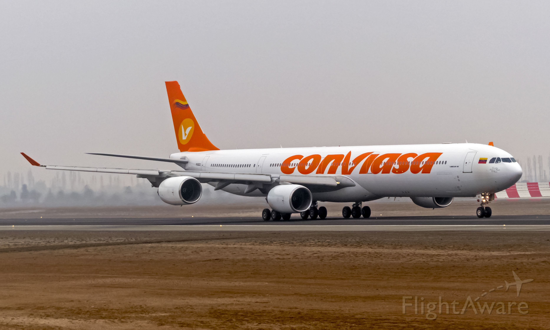
Венесуэльская авиакомпания, которая базируется Каракасе.
Самая большая авиакомпания Венесуэлы, которая обслуживает внутренние направления, а также летает по маршрутам в Южной Америке и на Карибах
Выполняет регулярные прямые рейсы из Москвы в Каракас с периодичностью 1 раз в 2 недели на широкофюзеляжном самолете А340

Slide 10
Qatar Airways, обслуживает более 160 направлений в Африке, Азии, Европе, Северной Америке, Южной Америке, Австралии, и Океании
Выполняет 5 регулярных рейсов в неделю по маршруту Москва- Доха на широкофюзеляжном самолете В787.
Принимают генеральные грузы к перевозке.
По согласованию принимают живых животных.

Slide 11
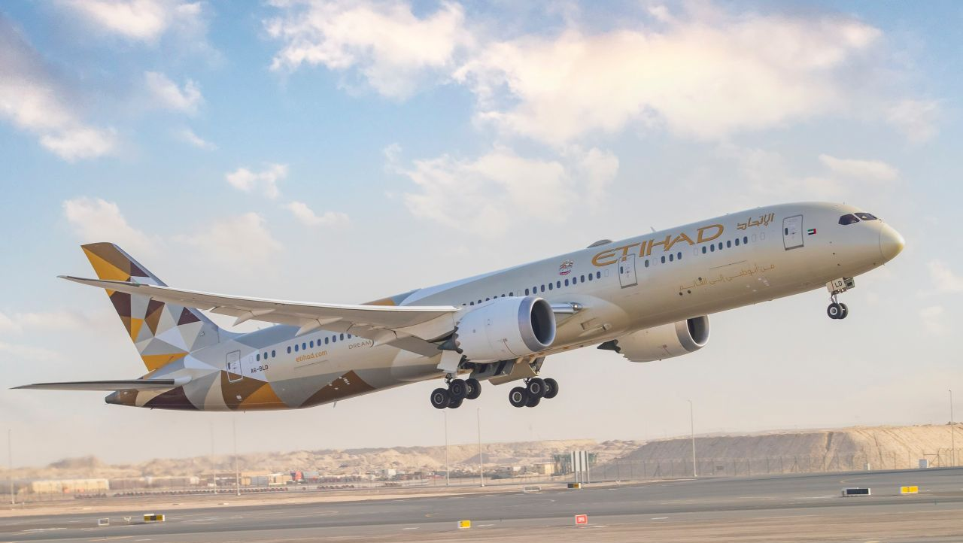
Национальная авиакомпания Объединённых Арабских Эмиратов со штаб-квартирой в Абу-Даби.
Авиакомпания обслуживает более 65 маршрутов по всему миру.
Рейсы выполняются на широкофюзеляжных ВС.
Принимают только генеральные грузы

Slide 12
Импортные перевозки
Основная проблема в импортных грузоперевозках - отказ «недружественных» стран или авиакомпаний в оформлении груза на получателя – резидента РФ. Здесь вступает в игру «параллельный импорт».
С нашей развитой агентской сетью, есть следующие варианты по доставке грузов:

Slide 13
«Параллельный импорт»
Заключается трехсторонний контракт и поставка груза происходит через агента в Турции.
Турецкий агент выкупает груз, оформляет его «на себя». Груз прилетает в Турцию или другой пункт транзита
В транзитной зоне происходит его «перепродажа» в РФ, груз переоформляется и летит в Россию.
По этой схеме, в основном, летают поставки из Европы

Slide 14
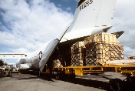
«Параллельный импорт»

Slide 15
«Транзитное оформление»
Так летаем в основном из стран, где отправитель может оформить экспорт на резидента РФ, но нет прямого авиасообщения между странами.
Оформляется перелет на нашего агента в Шри-Ланке, Мальдивах или Таиланде.
По прибытии груз проходит процедуру транзитного переоформления с одной авиакомпании на другую и летит в Россию.
Почему выбраны эти страны? Все просто – сюда летает Аэрофлот, который принимает все грузы без ограничений.
Отличие от варианта с «параллельным импортом» – это отсутствие таможенных пошлин в стране транзита, что более привлекательно для заказчиков

Slide 16
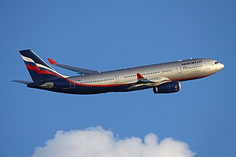
«Транзитное оформление»

Slide 17
«Транзит из США»

Slide 18
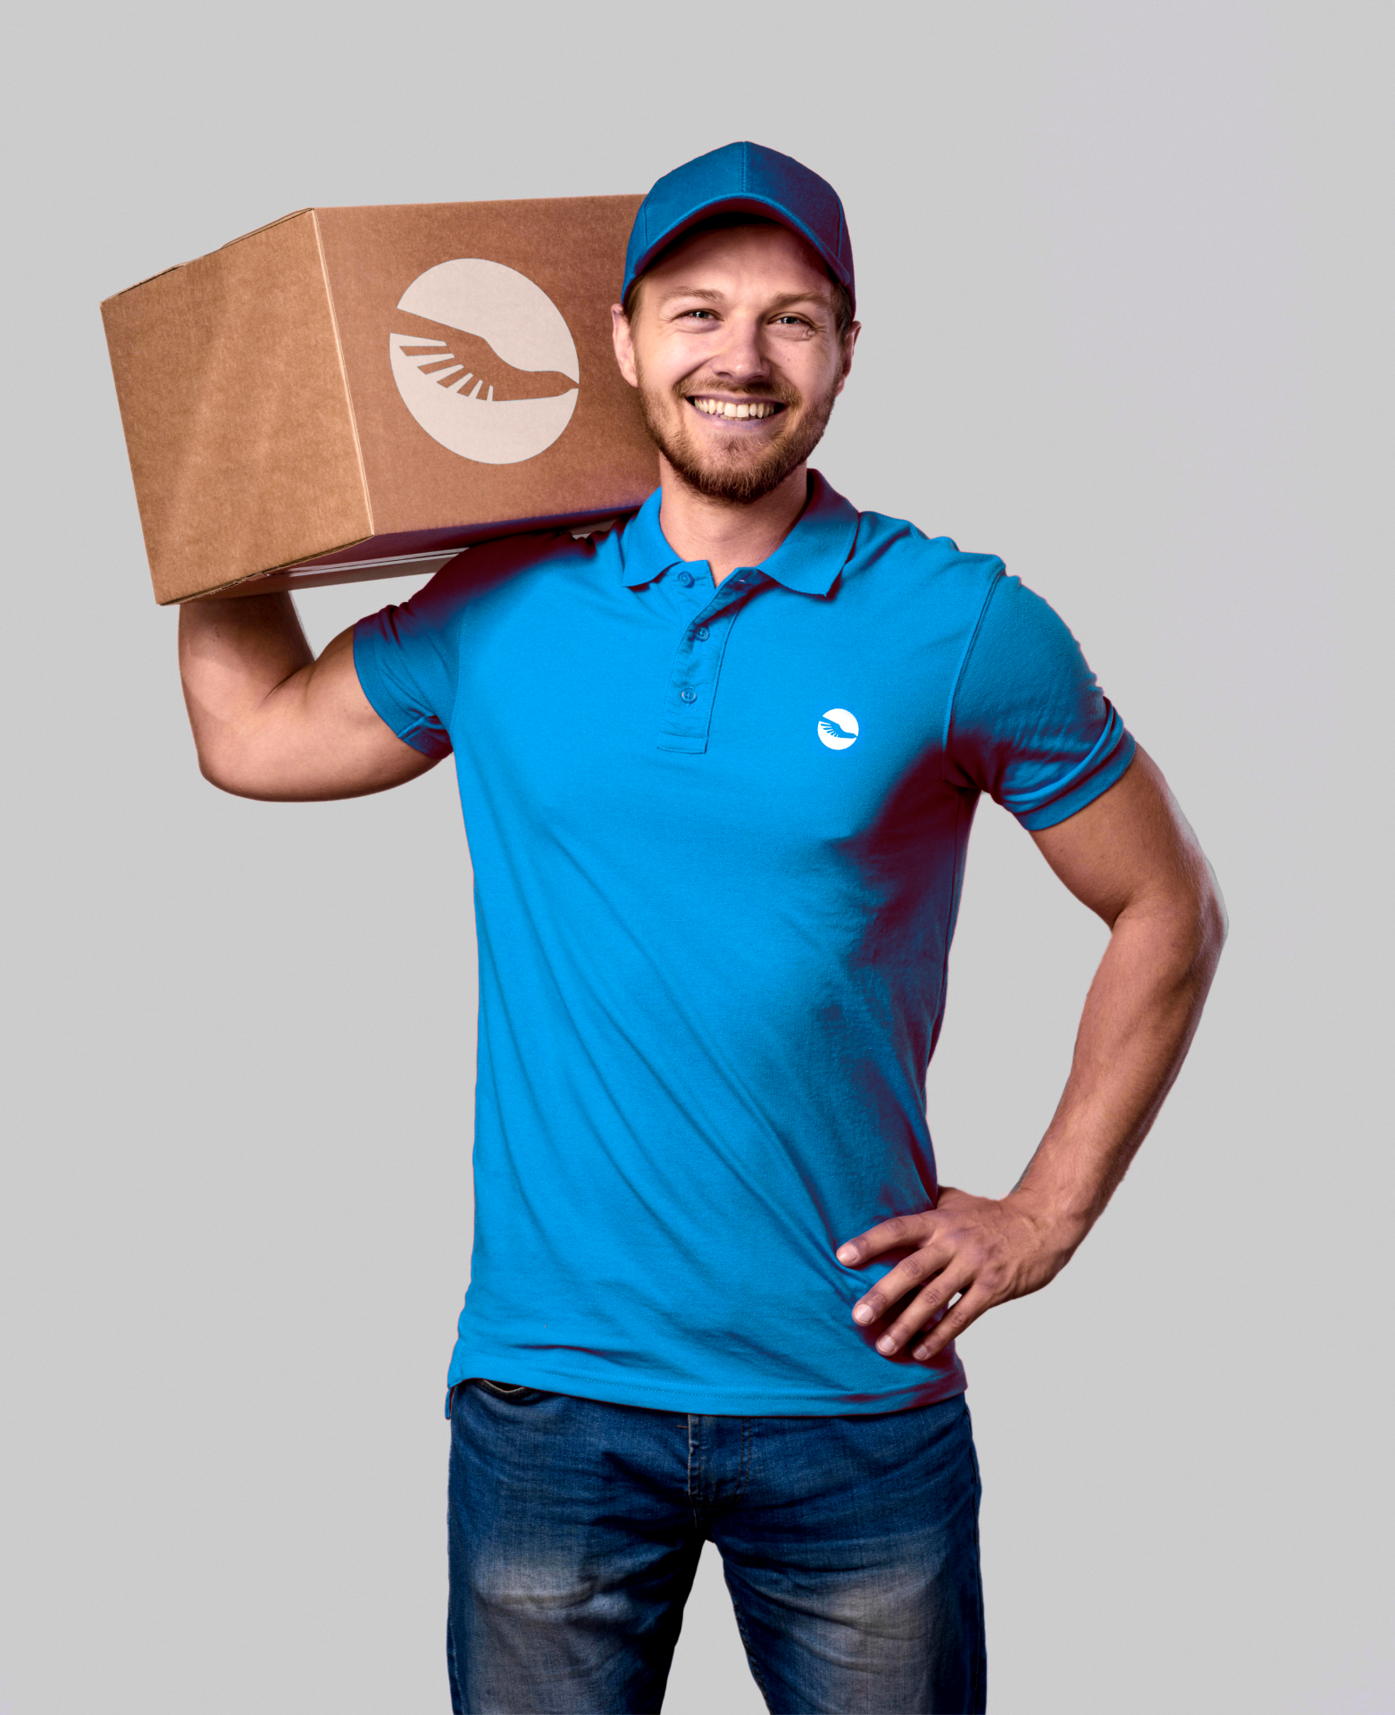
Консолидация из Китая
В последнее время резко возросли запросы на отправки небольших посылок ввиду ухода с рынка DHL. Но отправлять их отдельной коммерческой партией не выгодно, т.к. клиенту бы пришлось платить за минимальный платный вес от 45 кг (а иногда и 100 кг) при весе посылки 10-20 кг. В связи с этим мы запустили сервис консолидации.
Консолидация – это сбор нескольких грузов от разных отправителей и объединение их в одну партию. Тем самым увеличивается общий вес отправления, что влечет за собой снижение стоимости перевозки в пересчете на 1 кг. веса.
Тем самым мы добились снижения цены и предлагаем фиксированную ставку на отправку из Китая посылок весом до 100 кг. Сервис уже успешно работает. Вылет из Китая раз в неделю по субботам из Пекина. Летаем на Аэрофлоте.

Slide 19
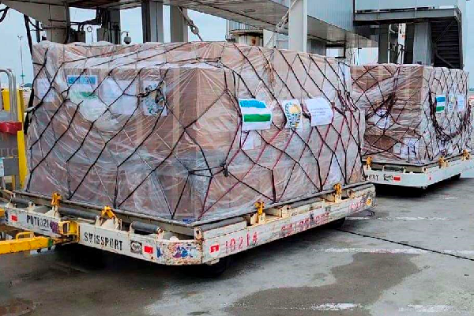
«Консолидация из Китая»

Slide 20
Импорт
Каждая перевозка становится уникальной.
Наш отдел расчетов тщательно составляют маршрут следования исходя из характера груза, его габаритов и веса. Как я уже говорил ранее, работают схемы с параллельным импортом через Турцию и транзитное переоформление в Коломбо или Мале. Таким образом мы можем доставлять грузы из стран: Япония, Гонконг, Тайвань, Сингапур, Малайзия, Вьетнам. Даже из Австралии привозили груз. Конечно, в данных условиях увеличиваются сроки доставки, но в любом случае, это быстрее морской перевозки, где ожидание только выгрузки может достигать несколько недель.

Slide 21
«Перевозки по России»
Стабильно летаем по всем направлениям, используя маршрутную сеть Аэрофлота, S7, Азимут, СмартАвиа, Ютэйр и т.д.
Очень загружены направления дальнего востока, но по экспресс тарифам можно «пролезть» без очереди и быстро отправить срочные грузы.

Slide 22
Логистика жива!
Текущая ситуация требует очень быстрого реагирования на изменения в логистике. Если не иметь запасных вариантов, то теряется много времени для переориентации на рабочие маршруты. Поэтому мы постоянно в поиске новых возможностей, в постоянном контакте с авиакомпаниями, получаем оперативную информацию от наших агентов по ситуации в других странах, и предлагаем оптимальные условия в зависимости от обстановки.

Slide 23
Контакты
Новосибирск 630102 ул. Нижегородская, 6А, офис 609
Москва
125445, Московская область, г. Химки, Шереметьевское шоссе, вл. 28, 2 этаж, офис 22
ИНН: 5404521978
+7(383)235-95-55 sales@scs-aero.ru

Slide 24
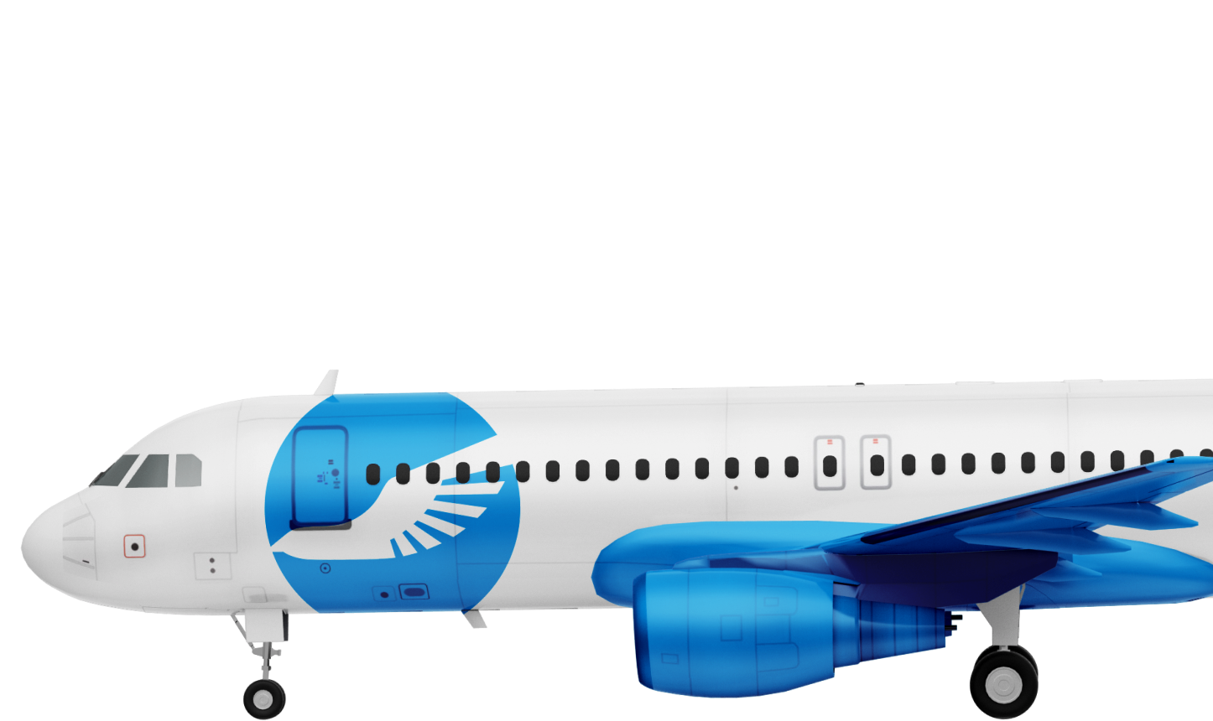
Спасибо за внимание!

